Slide 1
投资学 第11章
证券市场与交易机制

Slide 2
市场微观结构
定义：市场微观结构（Market Microstructure）是证券交易价格形成与发现的过程与运作机制（O’hara,1995）。
  区别于传统的微观经济学
市场微观结构研究对象
  技术、规则、信息、市场参与者和金融工具
1990年代以来，对金融市场学的研究逐渐深入到市场内部运行机制上，通过微观结构“显微”研究市场内部。

Slide 3
11.1 交易市场与机构
一级市场：发行市场
第一市场
证券市场
第二市场
二级市场：交易市场
第三市场
第四市场

Slide 4
11.1.1 一级市场：证券的发行
公募和私募
  公开募集（Public placement) 公开发行（public offering)
  发行人向非特定的社会公众发行，任何人都可以购买。故考虑到公共利益，政府介入公募的管理。
  特点：面广、条件严格，批准后才能发行，发行后还要向社会公告；筹资数额大，筹资成本较低（为什么？）
  注意：只有公开发行的证券才能上市？

Slide 5
私募（Private placement)
  面向少数的、特定的投资者——定向募集，因为对象的特点，发行量少，管理相对简单，不能上市。
  国有企业的内部职工股，就是定向募集，最终上市，对普通股民来说非常的不公平。《公司法》现在已经取消了定向募集股份公司的规定。

Slide 6
直接发行和间接发行
  直销（Direct placement ）：发行人自己向投资者发售证券。
  如以网络直销、以股代息 、股票分割、送配股等
  注：中国上市公司的配股名为股东送股，实则圈钱。

Slide 7
间接发行（Indirect placement )
  代销：承销商不承担任何销售风险，其收益是佣金 。适用于信誉好的知名企业，节约销售成本。
  包销： 销售商将所有证券自己先买下，一次性付款给发行者，所有的风险由销售商承担
  助销：代销+包销：卖不完的部分自己包下
  中国《证券法》： 应保证发行给认购者，销售商不得使用包销方式。

Slide 8
11.1.2 证券交易：二级市场
3
2
1
4

Slide 9
11.1.2.1 第一市场——交易所
固定场所、人员和设施、制度健全、门槛高，是真正意义上的场内交易市场。但本身不参与交易。
  公平：只有有会员资格的经纪人才能从事交易和竞价
  公开：发行者及时的信息披露，从多不从少，从早不从迟。
  组织严密：交易所对交易的担保，只有公开上市的股票才能在交易所交易。
  注意：场内和场外的划分，不是以地点来说的。

Slide 10
交易所的组织模式
会员制交易所
  定义：由若干证券公司及企业自愿组成，不以盈利为目的，实行自律型管理的法人组织（不是企业）。
  其法律地位相当于一般的社会团体。会员大会是证券交易所的最高权力机构。大会有权选举和罢免会员、理事。
  费用由会员共同承担
  中国的上海和深圳就是会员制交易所

Slide 11
优点:
（1）不以盈利为目的，交易费用低；
（2）不会滋长过度投机；
（3）证交所得到政府的支持，没有破产倒闭的可能。
缺点：
（1）缺乏第三方担保责任。投资者在交易中的合法利益可能得不到应有的保障。

Slide 12
（2）会员制交易所的参加者主要是券商，管理者同时亦是交易的参加者。这不利于市场的规范管理，有悖于投资的公平原则。
（3）没有履行会员手续（类似股份）的券商是不能进入证交所的。容易造成垄断，不利于公平的竞争，服务质量差。

Slide 13
会员与席位
只有具有会员资格的才能进场交易，会员取得交易席位。
交易席位（Seat）：赋予券商在交易所执行交易程序的权力。
  有形：原指证券交易所大厅的席位，内有通讯设施。
  无形：交易所为证券商提供的与撮合主机联网的用的通讯端口。
  席位是有价值的资产！不能撤销，可以转让和租借，临时会员向正式会员租用席位
    纽交所：1878：$4,000，1998：$2,000,000

Slide 14
公司制交易所
  公司制交易所由商业银行、证券公司、投资信托机构及各类工商企业等共同出资入股建立起来的，是以盈利为目的的公司法人。西方发达国家和中国香港都是公司制。
  1990年代以后，公司制为全球主要证券交易所采用，交易所的所有权与交易权分离，会员有权利在交易所交易，但可以不拥有交易所的所有权
  未拥有交易所股份的会员将不参与交易所的经营决策与管理
  注意：公司制交易所也有会员，但会员可以不拥有股份！

Slide 15
优点：
  第三方担保：因证交所成员违约而使投资者遭受损失，证交所将予以赔偿，为此，证交所设立赔偿基金。
  独立管理：券商或股东不得担任证交所高级行政管理人员，即证交所的交易者、中介商与管理者相分离，确保证交所保持不偏袒任何一方。
  服务优质：证交所为了盈利不得不尽力为投资者提供良好的服务，从而形成较好的信誉、完善的硬件设施和软件服务。

Slide 16
缺点
  因受利益驱使，交易越多越好，滋长过度投机
  不排除交易所公司本身倒闭的可能 。交易所是一个有限责任的企业。
未来的改进——交易所公司上市
  为增强和抵御风险的能力，扩大经营实力，从市场角度激活证券交易所的管理职能，如纽约证交所现在正在积极准备此项工作。

Slide 17
证券交易所的参与人（美国）
佣金经纪商（Commission broker）：证券公司的场内代表，仅办理本公司委托业务。
特定经纪商（Specialist）：维持交易，是造市者（Market-maker）每一个股票只有一个特定经纪商。
参与人
大厅经纪商（Floor broker）：除办理本证券公司的业务外，还可以成为佣金经纪商的经纪商
自营商（Registered trader）：不办理委托业务，不经过佣金经纪商直接交易。
零股交易商（Odd-lot dealer）：零星股票（少于标准手数）的交易

Slide 18
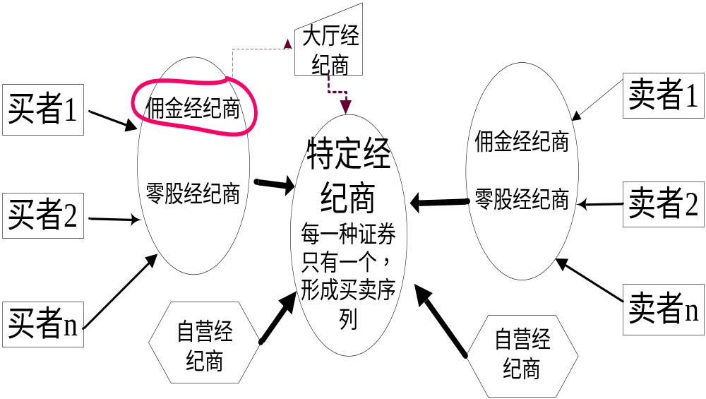

Slide 19
中国证券交易所制度
法人会员制，不吸收个人会员
只有作为经纪商的、或自营经纪商才能从事证券业务，自营商不得从事经纪业务
经纪商：证券公司
自营经纪商：主要是各类信托投资公司及证监会会同有关部门认定的其他可经营证券的金融机构。
《证券交易所管理办法》规定：
  提供交易场所和设施
  制定交易规则
  对会员监督，对上市公司监管
  设立证券登记结算机构

Slide 20
11.1.2.2 第二市场：场外交易市场（OTC，Over-the-counter)，店头市场
场外意指不受交易所有关规则的限制，其特点是：
  非集中：分散的、无固定交易场所的抽象市场或无形市场，它是由许多各自独立经营的证券公司与投资者采用信息网络分别进行交易，没有统一的交易时间，甚至无统一的交易规则。
  开放式：任何投资者都可以进入，没有会员限制，门槛低。

Slide 21
证券的种类多
  上市和没有上市的证券都可以交易。
  美国：场内交易市场2000多种证券，而纳斯达克市场有7000多种。
议价方式不同
  经纪人同时挂出卖价（Bid price）和买价（ Ask price），具有买卖价差(Bid-ask spread)
场外交易一般由做市商作为交易中介。
  买卖价差(Bid-ask spread)是做市商的收益

Slide 22
世界第一大场外交易市场——NASDAQ
NASDAQ（National Association of Securities Dealers Automated Quotation System，全国证券商协会自动报价系统）
1971年开始运作，它是一个典型的无形市场，通过计算机网络将交易双方、经纪商、做市商和证券监管机构连为一体，是目前世界上最大的电子化交易市场。
NASDAQ积极支持了美国高科技企业上市，解决中小企业融资困难的问题。

Slide 23
11.1.2.3 第三市场
已经在交易所内上市的证券在场外的交易市场
目的：节约佣金（场外不适用场内的规则）
特点：大宗交易（Block trading），数量集中满足机构投资者降低成本的要求，并形成与第一市场的竞争。
注：1975年以前美国对所有的交易者要求付出固定比率的佣金，75年后固定佣金取消该市场不再具有吸引力。

Slide 24
11.1.2.4 第四市场
没有经纪人（通过计算机网络）的场外交易市场
进一步降低成本，成交迅速，而且由于没有中介商，保密隐蔽性好
注意：第三市场和第四市场也是OTC的一部分。
启示：证券市场之间竞争的福利效应？

Slide 25
11.2 交易制度
1、做市商制度（报价驱动交易机制）
  证券交易的买卖价格均由做市商给出，证券买卖双方并不直接成交
  Market maker：通过提供买卖报价为金融产品制造市场的证券商。
做市商市场竞价特征
  价格由做市商报价形成，投资者在看到做市商报价后才下订单！做市商在看到订单前报出卖价（Bid price）和买价（ Ask price）。

Slide 26
2、竞价交易制度（指令驱动）
  证券买卖双方的订单直接进入交易市场，在市场的交易中心以买卖价格为基准按照一定的原则进行撮合
    价格形成取决于交易者的指令！
  集合竞价和连续竞价
    集合竞价（间断性竞价）：买卖订单不是在收到之后立即予以撮合，而是由交易中心将在不同时点收到的订单累积起来，到一定时刻再进行撮合。
    连续竞价：在交易日的各个时点连续不断地进行，只要存在两个匹配的订单，交易就会发生。

Slide 27
亚洲国家：指令驱动电子竞价交易，一般均结合集合竞价和连续竞价
    以集合竞价决定开盘价格，然后采用连续竞价一直到收市。如中国
混合交易机制
  兼具两类基本交易制度的机制
  纽约证交所采取了加入特定经纪商（Specialist）的竞价机制（指令驱动）
  伦敦证交所部分股票由做市商交易，部分股票由电子竞价交易

Slide 28
世界主要证券市场的交易机制
指令驱动 | 亚洲主板市场 巴黎 东京 香港 伦敦国内板 新西兰 法兰克福
报价驱动 | 美国NASDAQ 欧洲EASDAQ 日本JASDAQ 芝加哥
混合机制 | 多伦多 卢森堡 墨西哥 纽约

Slide 29
NASDAQ Vs. NYSE
交易机制 | 做市商市场 | 竞价市场
竞争方式 | 报价驱动 | 指令驱动
价格发现 | 没有正式的程序 | 正式的市场开盘
监管 | 较少直接监管 依靠竞争改进市场缺陷 | 直接监管
竞争 | 做市商之间 | 客户之间

Slide 30
11.2.1 做市商市场
优点
  成交及时性
  价格稳定性：做市商有责任平逆价格
    若价格涨跌超过一定限度要受到处罚
  纠正买卖不均衡的现象：存货机制
  抑制股价操纵
    做市商对某种股票持仓坐市，使股价操纵者有所顾虑，担心做市商抛压

Slide 31
11.2.1 做市商市场
缺点
  缺乏透明度：买卖盘集中在做市商手中
  交易成本高
  监管成本增加：做市商可能利用市场特权
    做市商经纪角色与做市功能的冲突
    做市商之间共谋
做市商市场的价格决定和流动性是通过做市商之间的竞争实现的。

Slide 32
11.2.2 指令驱动市场
优点
  透明度高
  信息传递快
  运行费用低
缺点
  难以处理大宗交易（Block Trading）
  不活跃股票成交持续萎缩
  价格波动剧烈
  容易被操纵：没有设计价格维护机制，仍由指令带动价格变化

Slide 33
11.2.3 指令驱动市场的交易过程
开户
清算
委托买卖
交割
竞价与成交
过户
不成交
成交

Slide 34
11.2.3.1 开户
开户：投资者在证券经纪商处开立证券交易账户。经纪商只是代办手续。
  交易所并不直接面对投资者办理证券交易
账户类型
  证券账户：投资者的证券存折，由证券登记机构为投资者设立
    投资者开立账户，即意味着委托该机构办理登记、清算和交割
  资金账户：现金帐户、保证金（垫金）帐户等，由经纪商代为转存银行

Slide 35
11.2.3.2 委 托
含义：向经纪商下达买卖指令（Order）。经纪商立即传达给派驻在交易所内的代表（代理）。
委托内容：证券名称、买卖数量、指令类型（出价方式与价格幅度）、委托有效期等
  指令类型：市价、限价、止损、止损限价

Slide 36
市价指令（Market order）：根据市场价格买入和卖出，成交速度最快 。
限价委托（Limit order）：设置买价的上限，卖价的下限
指令类型
止损指令（Stop loss order ）：证券买（卖）方当市价上升（下降）到触发价格以上（以下）时转化为市价指令。
止损限价（Stop-limit order ）指令：指证券买（卖）方当市价上升（下降）到指定价格以上（以下）转化为限价指令

Slide 37
止损指令
  某投资者以前以50元/股买进某股票，该股票目前的市价为80元/股，该投资者设立卖出止损订单，触发价格为77元。
  一旦价格低于77元，则立即卖出（止损指令变为市价指令）
  问题：成交价格多少？77元、77.5元、76.5元
  特点：卖出（买进）止损订单的触发价格必须低（高）于目前的市场水平。
  上例中，如果价格从80元一路攀升，则不能成交，此时投资者可以重新设定止损指令。

Slide 38
止损指令的特点：
卖出止损订单保护投资者已持有的证券获得利润
  如市场价格下跌到投资者原先买进证券的价格水平之上的某一点时，投资者利润得到保护
买进止损订单防止或减少损失
但是，可能会造成原本可以避免的损失，可能在偏离触发价格以外较大的价位上成交。

Slide 39
止损限价：
  若投资者希望以止损订单保护利润或者限制损失，而又不希望止损订单执行的价格偏离触发价格过多。
  在市场价格急剧和连续上升或者下降，止损限价订单难以执行，损失更大。
卖出委托
触发价格
限制价格

Slide 40
订单匹配的基本原则（优先性依次减弱）
价格优先：优先满足较高（低）价格的买进（卖出）订单
时间优先：同等价格下，优先满足最早进入交易系统的订单
按比例分配：价格、时间相同，以订单数量按比例分配；如美国纽交所
数量优先：价格、时间相同，优先满足：（1）较大数量订单；（2）最能匹配数量的订单。

Slide 41
客户优先原则：公共订单优先于经纪商自营的订单。
  以减少道德风险和利益冲突，保护中小投资者利益。如纽约
做市商或经纪商优先原则：做市商为活跃市场，应当优先照顾，如NASDAQ
以上的这些订单匹配原则中，世界各地证券市场的匹配优先性存在一定差异。

Slide 42
纽约证券交易所（SuperDOT） 巴黎证券交易所 中国上海和深圳 | 价格优先 时间优先
芝加哥期权交易所 | 价格优先 按比例分配
东京证券交易所 | 价格优先 时间优先 市价订单优于限价订单
韩国证券交易所 | 价格优先 时间优先 客户优先 数量优先

Slide 43
9.2.3.3 竞价与成交
交易制度是市场微观结构的核心，而价格的确定是交易制度的核心。
价格确定的基本方式对交易价格形成影响。
  集合竞价与连续竞价对价格效率不同
1980年代，世界主要证券市场实现了（电子）自动交易机制。

Slide 44
集合竞价的基本规则（中国）
集合竞价形成的基准价格应同时满足4个原则：
  成交量最大
  高于基准价格的买入指令和低于基准价格的卖出指令全部成交
  等于基准价格的买入指令或卖出指令至少有一方全部成交。
  若有两个以上的价位符合上述条件，上交所采取其中间价成交价，深交所取距前价格最近的价位成交。
  意义：买卖双方通过投票（指令）选举一个价格，这个价格必须得到最大多数人的同意

Slide 45
集合竞价程序（中国）
所有有效买单按照价格由高到低的顺序排列，所有有效卖单按照价格由低到高排列，委托价格相同者按照时间先后顺序排列。
交易系统根据竞价规则确定集合成交价格，所有指令均以此价格成交。此价格要能够得到最大的成交量。
交易系统逐步将排在前面的买入委托与卖出委托配对成交，直到不能成交为止。
  剩余买进（卖出）委托低（高）于成交价，剩余委托进入等待序列。

Slide 46
累积卖单
Q
累积买单
P

Slide 47
累积卖单
Q
累积买单
P₂
P
P₁
P

Slide 48
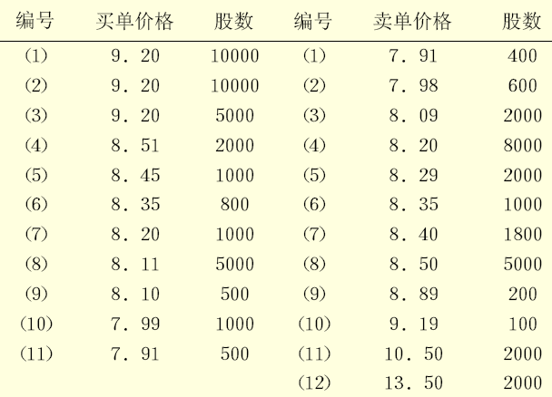
限价指令下的集合竞价
第1～3号买单与第1～10号卖单配对成交，共计21100股，1，2号全部成交，3号成交1100股。
9.19～9.20元的价位均可以使第1～10号卖盘全部成交，最大成交量价位为9.195元（上海）

Slide 49
连续竞价（中国）
逐笔撮合：即报入一笔撮合一笔，不能成交的委托按照“价格优先、同价位时间优先”的原则排队等待。
在中国，连续竞价是在开盘后一直到收盘这段时间内采用。
  有的国家收盘价也采用集合竞价（如法国）
  凡在集合竞价中未能成交的所有买卖有效申报，都一并转入连续竞价过程。

Slide 50
连续竞价的价格确定
一个新的有效买单若能成交，则买入限价必须高于或者等于卖出订单序列的最低卖出价格，则与卖出订单序列顺序成交，成交价格取卖方报价。
  在任何一个时间点上，成交价格唯一！
  取决于卖方报价的优点？
一个新的有效卖单若能成交，则卖出限价低于或者等于买入订单序列的最高买入限价，则与买进订单序列顺序成交，其成交价格取买方报价。

Slide 51
限价指令下的连续竞价
若有一个限价卖单，价格为8.45元，数量为1500，成交价多少？若数量为4000，成交价和数量？
若有一个限价买单，价格为10.55元，数量1000，则价格和数量？

Slide 52
11.2.3.4 清算（Clearing）
证券成交后，买卖双方应收应付的证券和价款进行核定计算，即资金和证券结算。
清算包括证券经纪商之间、证券经纪商与投资者之间进行清算。
经纪商之间清算：余额清算
  交易所会员一天内各种证券的买进和卖出相抵后，将超买或超卖的任何一方的净额予以清算
  例如某证商买某种股票4000股，卖6000股，则它只需要向清算所交股票2000股

Slide 53
证券数量：参加清算的各券商当日营业结束后，将各证券的买入量与卖出量相抵，其余额如果在买方，即买大于卖，则轧出，如余额在卖方，即卖大于买，则轧进。
交易金额：当日各证券的买入金额与卖出金额相抵，其余额如在买方，即买大于卖，应如数轧出，如余额在卖方，即卖大于买，应如数轧进。
各券商都应按规定在结算公司统一开设清算头寸的结算帐户，并保持足够的现金。
交易所专门委托清算公司清算，只是在账户上清算，没有实物交割。

Slide 54
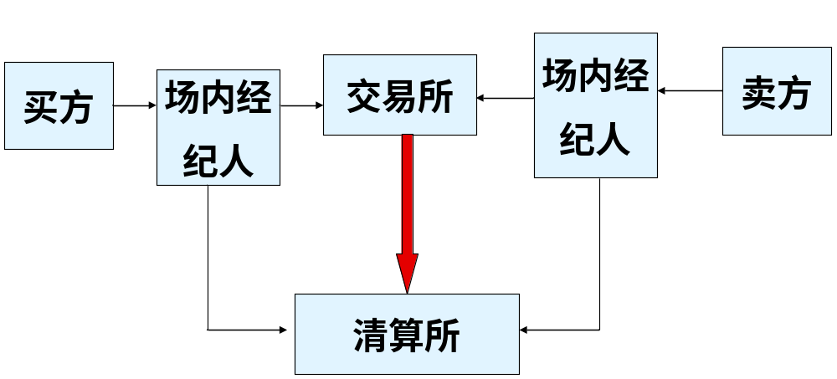

Slide 55
11.2.3.5 交 割
交割(Delivery)是指买方付出现金取得证券，卖方交出证券获得价款
交割方式
  当日交割：T＋0
  次日交割：T＋1
  n日交割：T＋n等
  问题：我国目前采取T＋1，若允许信用交易，那么， T＋1是否作废？

Slide 56
11.2.3.6 过户
对于不记名的证券，清算和交割完成后，证券交易结束，但对于股票和记名债券而言，还有最后一道手续——过户。
过户：证券的原所有者向新的所有者转移证券有关权利的记录。
  只有办理完过户手续，证券新的持有人才能享受股东、红利、债券本息等权益，若不立即过户可能会有损失。
我国上市股票实现无纸化交易，过户和交割同时完成，无需到发行公司办理过户手续。

Slide 57
11.2.4 现货交易与信用交易
现货交易（Spot trade）：我国目前只允许现货交易
信用交易（垫头交易）
  买空（Buy on margin ）：投资者向证券公司借资金去购买比自己投入资本量更多的证券。
    买了不属于自己的证券
  卖空（Short sale）：投资者交纳一部分保证金，向经纪商借证券来出售，待证券价格下跌后再买回证券交给借出者。
    卖了不属于自己的证券

Slide 58
11.2.4.1 买空交易
投资者向经纪商借款购买证券
  建立买空帐户
  订立协议：有权用买空的证券作为抵押品
  经纪商垫付资金
经纪商向银行拆借资金
  经纪商自有资本可能不足
  以买空所得的证券作为抵押，获得低利率
  问题：经纪商给买空者的利率水平？

Slide 59
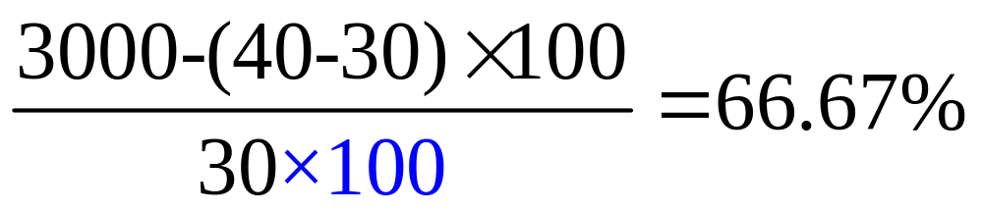
计算垫金率
  目的：防止过度投机
  垫金率公式：投资者投入的自有资金/买入证券的盯市价值
  例子：
    1月1日，某投资者向经纪商借1000元，购买40元/股的股票100股，垫金率为75％。
    1月15日，若股票价格为30元/股，则垫金率为？

Slide 60
逐日盯市。当资产价格下跌时，若垫金率下跌到维持垫金率(Maintenance margin)要向投资者发出补款通知。
  上例中，若股票价格为10元/股，则垫金率为0
  纽交所规定，垫金率至少是25％
  若投资者不补款，则经纪商将出卖证券，以抵补贷款——平仓
若股票价格上涨 ，则投资者卖掉股票后，支付券商的 利息等费用后就有大量的收益--------杠杆效应。

Slide 61
11.2.4.2 卖空交易
交垫金，投资者向券商借证券，趁证券尚未跌的时候卖掉，获得资金
投资者获得资金后，证券下跌，则用资金买回借得数量的证券
投资者将证券还给券商
注意：为防止过度投机，卖空有限制，美国规定
  卖空必须以证券价格上涨（Uptick)记录为前提
  卖空收入记录在证券公司帐户，且在偿还证券之前不能用于其他投资

Slide 62
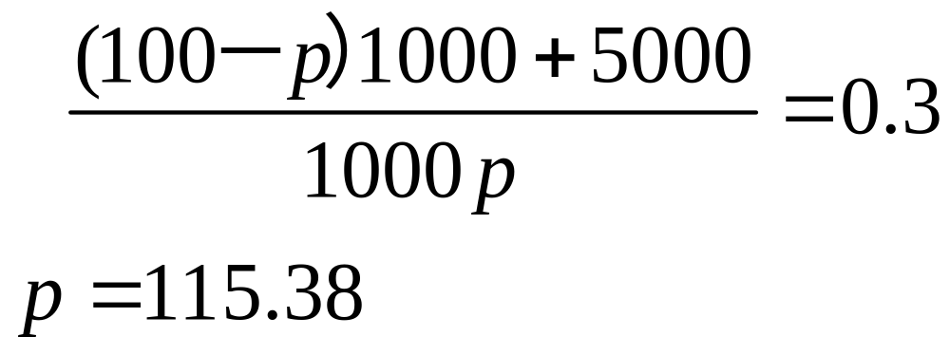
例子：若某股票目前股价为100元/股，投资者向经纪商借1000股进行卖空交易，投资者自己也投入5000元现金。若随后，股票价格上涨到p，如果事先规定维持垫金率为30％，求当p为何值时，投资者需要追加资金？

Slide 63
11.3 市场监管与稳定措施
市场监管：
  监管目标：保护投资者的利益，尤其是保护中小投资者的利益。
  监管主体：证券监督管理委员会和证券交易所
  监管对象：上市公司、交易所、投资者、券商
  监管的原则：“三公”原则：公开、公平、公正 。

Slide 64
11.3.1 三公原则
公开原则，即信息公开，市场具有充分的透明度，使价格充分包含信息——市场有效
  “阳光是最好的消毒剂，路灯是最好的警察”
信息来源
  交易所：有关证券交易的实时信息
  交易所和监管当局：可能影响市场运行的政策、规则等
  上市公司：经营信息，是市场的基础信息

Slide 65
上市公司的信息披露
投资者评估公司经营状况所需要的信息
证券价格有重大影响的事项
《公开发行股票公司信息披露实施细则》第四条，“信息披露四大部分：招股说明书、上市公告书、定期报告和临时报告。
  首披露。首次公开发行证券（IPO）时，应当完全披露有可能影响投资者作出是否购买证券决策的所有信息；
  持续披露。在证券发行后，发行人应当定期向社会公众提供财务及经营状况的报告，以及不定期公告影响公司经营活动的重大事项等

Slide 66
公平原则：机会均等，平等竞争
  要求证券发行、交易活动中的所有参与者都有平等的法律地位，营造一个所有市场参与者进行公平竞争的环境
公正原则：监管公正
  要求证券监督管理部门在公开、公平原则的基础上，对一切被监管的对象给予公正待遇；

Slide 67
11.3.2 稳定措施：价格限制
价格限制
  委托限制：订单报价不得高于或者低于某个特定成交价的一定幅度
  委托延期撮合：当市场指数急剧下跌的时候，委托延迟，以减少跟风（Herding）
  涨跌停板制度：某只股票涨跌幅度超过一定限度时候停止交易
  断路器规则：市场指数变化超过一定幅度，对交易进行限制，类似股票涨停板。

Slide 68
11.3.3 禁止的交易行为
禁止的交易行为主要有：欺诈、内幕交易、操纵市场。
  欺诈：在证券发行和交易中欺诈客户，主要是提供虚假的信息、做假账。银广厦事件、美国安然公司破产案：虚假报表
  内幕交易（Insider trading）：利用未公开的信息进行交易
    主要涉及的对象：内幕知情者、场内经纪人（券商）

Slide 69
内幕知情者（Insider）
  董事会成员、高管人员、5%以上的大股东 ，证券管理机构的人员，政策制定者
  内幕信息（Inside information）：涉及公司的经营、财务或对股票的价值有重大影响的未公开信息
  例子：一个即将被兼并的公司
经纪人（券商）
  利用机构投资者的买卖指令为自己盈利
  滥用客户的保证金，如南方证券

Slide 70
操纵市场：操纵价格和垄断市场典型的操纵市场的手法：
  吸货：秘密购进股票，尽量增加库存，但价格不能抬起
  洗盘：故意将股票突然出手、瞬时大量出货，迫使别人出货，然后低价买回
  拉升：大张旗鼓地大量购进，记者、股评家抬杠
  脱手
  亿安科技：2001.1 42~91,2002.2.17 126.31,2002.2.28 84 ，2003.10.11 10

Slide 71
中国股市的神秘群体：庄家
在中国的股票市场中，有一个神秘的群体，他们能控制股票的涨跌，甚至左右市场的走势。股民四处他们的消息，唯其马首是瞻，他们就是“股市庄家”。
设立账户：以前有十几个账户就成了，监管严格后需要几千个账户，一般去农村收集身份证设立账户。通过电脑下单平均分配到各个账户。
周密的计划。
  计划达到多高的价位，在什么位置需要整理洗盘，有可能出现什么情况，应如何应对，回调的幅度有多大，在每一个关键位置重要的技术指标会达到多少等等。
  在拉升阶段，可能每天收市后都要开会研究。

Slide 72
庄家不但需要上市公司出题材给予配合，有时还需要从上市公司高管人员那里拆借股票。
  某些高管通过各种渠道、以各种名义掌握了上市公司大量的股票，甚至令庄家有吸货（指买进股票）困难的感觉，这时庄家往往会从他那里以较优惠的价格拆借部分股票用作打压股价的筹码。待庄家吸足货后，再把筹码还回去。
  在庄家吸货阶段，需要上市公司公布利空消息加以配合。例如炒作某公司的股票时，就通知该公司发布了一个大幅亏损的消息，在市场的恐慌中，庄家就可以顺势打压，从容吸货。
  方方面面都要打点好，比如做成亏损税务局会查，资产大幅减值国有资产管理局的关也要过。

Slide 73
低位有大量的跟风盘时要洗盘的，但庄家受资金和时间的限制，也有无法完成洗盘的情况
  例如正当要开始大幅拉升时，突然发现有大资金进场，必须调查资金的来历，并主动找对方联系希望达成默契。
对付“老鼠仓”——通过各种关系得到消息进场的资金
  坐庄过程中心里很清楚哪些筹码是自己人，谁透露了消息很清楚，超过了容忍的限度一定要给对方暗示。如果对方太贪一定要套住他的。
  如果外来资金进场仅仅是为了分一杯羹，一般庄家也会容忍它。就怕它是进来捣乱的，对于这样的角色，庄家对付是不择手段的。

